Slide 1
Klimaat robuust; wat is dat?
Voor een klimaatrobuust bodem- en watersysteem
Erik van Slobbe
Onderzoeker
Wageningen Universiteit

Slide 2
Inhoud
Kernpunten
Drie definities van robuust
Stand van zaken
Conclusies

Slide 3
Kernpunten
We moeten toe naar een bodem- en (grond)waterbeheer waarbij meer water langer (gecontroleerd) wordt vastgehouden, en er een nieuwe balans ontstaat tussen vasthouden, gebruiken en afvoeren.
Klimaat robuust maken van het land- en watersysteem op de hoge zandgronden verloopt gefragmenteerd. Meer afstemming, integratie en vooral versterking is nodig.

Slide 4
Wat is klimaat robuust? 1/3
Strategieen voldoen (zijn robuust) onder ‘alle’ scenarios.

Slide 5
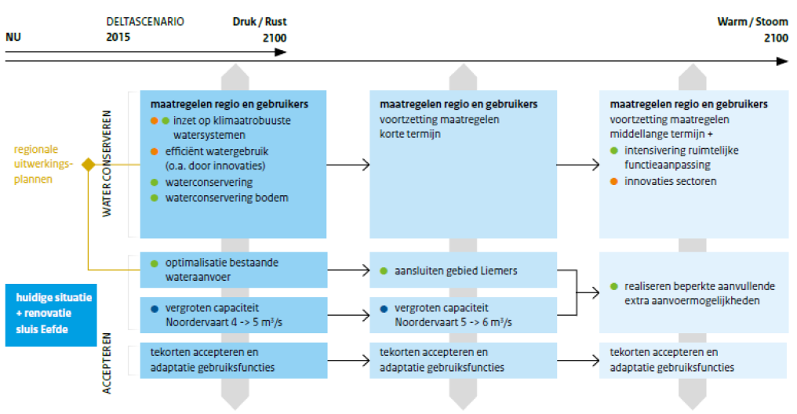
Alle scenario’s?
Bron: Nationaal Deltaprogramma 2021
5

Slide 6
Wat is klimaat robuust? 2/3
Het reduceren van klimaat gerelateerde risico’s tot een maatschappelijk en economisch gewenst niveau.
Aanpassen van:
Infrastructuur.
Ruimtelijke planvorming,
Land en waterbeheer
Verzekeringen
.....etc.

Slide 7
Risico inschatting PBL (2015); Hoge zandgronden
 | Grootte impact | Waarschijnlijk in deze eeuw (tot 2100)
Economie | > 100 miljoen | Uitval cruciale delen elektriciteitsnetwerk door hitte/droogte of windstilte Oogstschade door elkaar opvolgende droogteperiodes
 | 10 – 100 miljoen | Lokale uitval elektriciteitsvoorziening door weersextremen Verstoring (spoor)wegverkeer door stormschade of natuurbranden Oogstschade door weersextremen
Personen | > 100.000 getroffenen en/of > 10 doden | Uitval cruciale delen elektriciteitsnetwerk door langdurige hitte/droogte of windstilte
 | 10.000 – 100.000 getr. en/of 1 – 10 doden | Regionale uitval elektriciteitsvoorziening door weersextremen Verstoring (spoor)wegverkeer door stormschade Natuurbranden met lokale uitval ICT en transport
Natuur & milieu | nationaal en/of onomkeerbaar | Veranderen migratiepatronen van trekkende diersoorten
 |  | Tijdelijke verstoring habitats door herhaaldelijk optreden extreme droogte Versterken natuur- en milieu effecten van verdroging en vermesting
Bron (aangepast): PBL (2015) Aanpassen aan klimaatverandering Kwetsbaarheden zien, kansen grijpen

Slide 8
Risico inschatting PBL (2015); Hoge zandgronden
Epidemie van voor Nederland
nieuwe ziekte (onwaarschijnlijk)
 | Grootte impact | Waarschijnlijk in deze eeuw (tot 2100)
Economie | > 100 miljoen | Uitval cruciale delen elektriciteitsnetwerk door hitte/droogte of windstilte Oogstschade door elkaar opvolgende droogteperiodes
 | 10 – 100 miljoen | Lokale uitval elektriciteitsvoorziening door weersextremen Verstoring (spoor)wegverkeer door stormschade of natuurbranden Oogstschade door weersextremen
Personen | > 100.000 getroffenen en/of > 10 doden | Uitval cruciale delen elektriciteitsnetwerk door langdurige hitte/droogte of windstilte
 | 10.000 – 100.000 getr. en/of 1 – 10 doden | Regionale uitval elektriciteitsvoorziening door weersextremen Verstoring (spoor)wegverkeer door stormschade Natuurbranden met lokale uitval ICT en transport
Natuur & milieu | nationaal en/of onomkeerbaar | Veranderen migratiepatronen van trekkende diersoorten
 |  | Tijdelijke verstoring habitats door herhaaldelijk optreden extreme droogte Versterken natuur- en milieu effecten van verdroging en vermesting
Bron (aangepast): PBL (2015) Aanpassen aan klimaatverandering Kwetsbaarheden zien, kansen grijpen

Slide 9
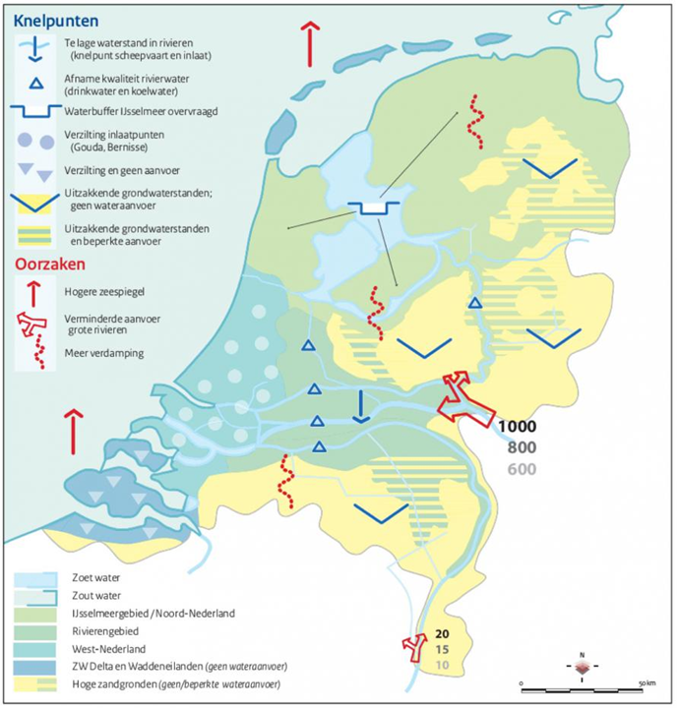
Knelpunten in de zoetwatervoor-ziening in de 21e eeuw.

Slide 10
DP2021: conserveren, aanvoeren en accepteren /adapteren.
Conserveren:
Een deel van het jaarlijkse neerslagoverschot opslaan in de bodem en in open buffers.
Bodemstructuur verbeteren,
Peil voorafgaand aan een periode van droogte opzetten in combinatie met peilgestuurde drainage
Beekdalen herinrichten voor grondwatervoorraad en groen-blauwe structuren in stedelijk gebied (buffers)
Water besparen door zo zuinig mogelijk met het beschikbare water om te gaan.
Bron: DP zoetwater 2021Bron: DP zoetwater 2021
10

Slide 11
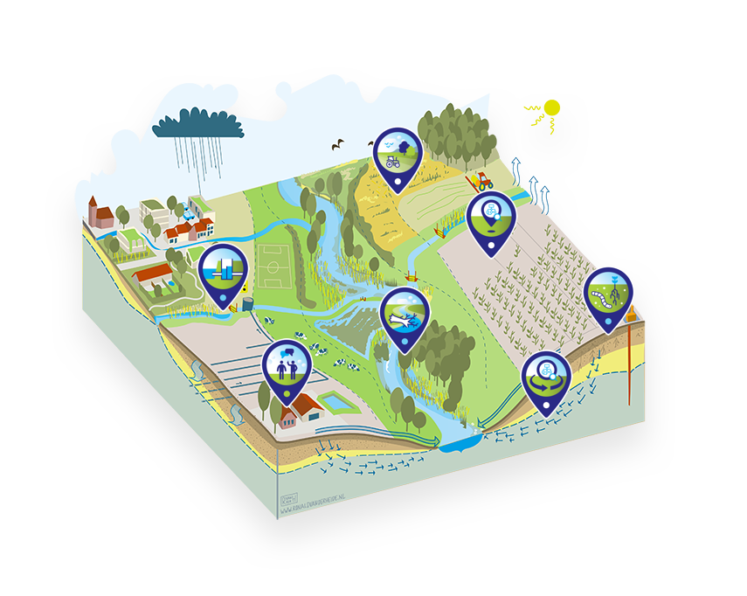
Natuurlijke inrichting van de beek

Slide 12
Natuurlijke inrichting van de beek
Aanpassing infrastructuur

Slide 13
Natuurlijke inrichting van de beek
Aanpassing infrastructuur
Participatieve monitoring
Ontwikkelpaden
sturingsinstrumenten

Slide 14
Natuurlijke inrichting van de beek
Aanpassing infrastructuur
Tools:
perceel & regional
effect bepaling
Participatieve monitoring
Ontwikkelpaden
sturingsinstrumenten

Slide 15
Spons- en bufferwerking bodem verbeteren
Natuurlijke inrichting van de beek
Aanpassing infrastructuur
Tools:
perceel & regional
effect bepaling
Participatieve monitoring
Ontwikkelpaden
sturingsinstrumenten

Slide 16
Samenhang?
Spons- en bufferwerking bodem verbeteren
Natuurlijke inrichting van de beek
Aanpassing infrastructuur
Tools:
perceel & regional
effect bepaling
Participatieve monitoring
Ontwikkelpaden
sturingsinstrumenten

Slide 17
Wat kan een particuliere grondeigenaar met 4 ha beekdal grond bijdragen aan een klimaat robuust systeem?
Spons- en bufferwerking bodem verbeteren
Natuurlijke inrichting van de beek
Aanpassing infrastructuur
Tools:
perceel & regional
effect bepaling
Participatieve monitoring
Ontwikkelpaden
sturingsinstrumenten

Slide 18
Wat is robuust? Denken in kansen 3/3
Niet angst voor de negatieve effecten van klimaatverandering, maar innovatie zou de drijvende kracht achter klimaatrobuustheid moeten zijn.
Vertaald en aangepast: Kabat, P., Vellinga, P., Vierssen, W. van, Veraart, J.A., Aerts, J., 2005. Climate proofing the Netherlands. Nature, vol. 438, p. 283-284
18

Slide 19
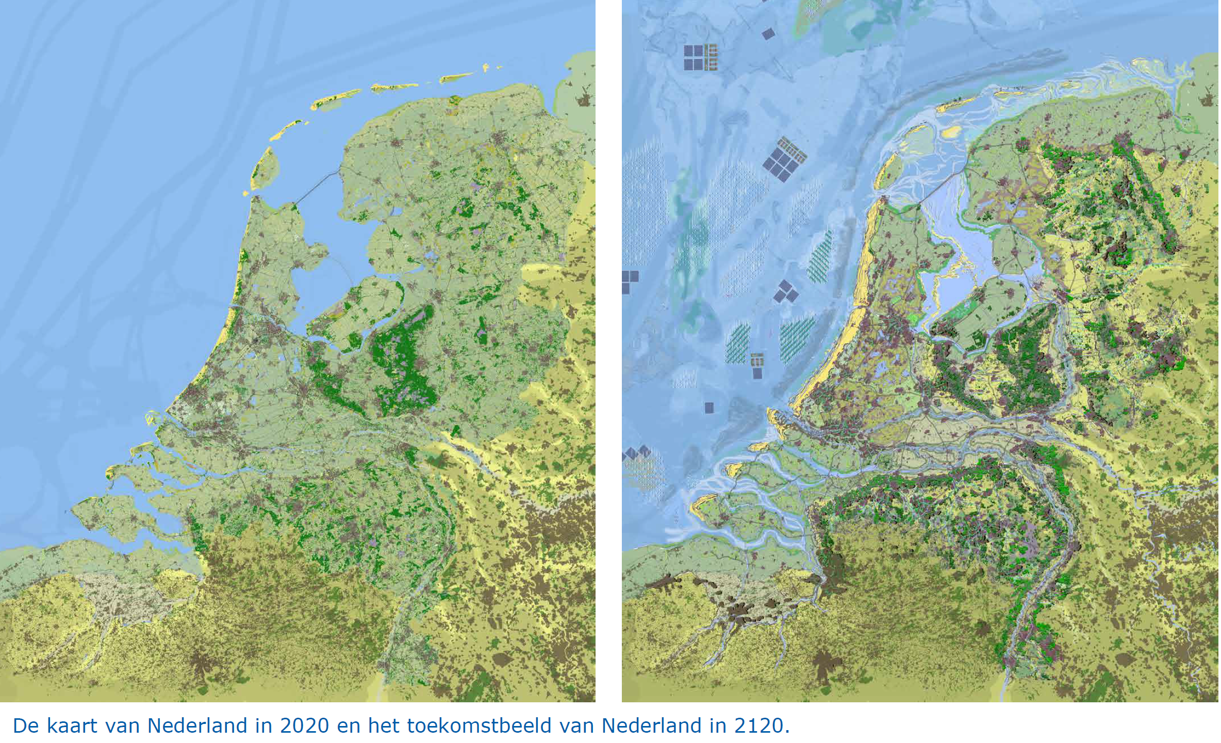
Bron: https://www.wur.nl/nl/Dossiers/dossier/Nederland-in-2120.htm
19

Slide 20
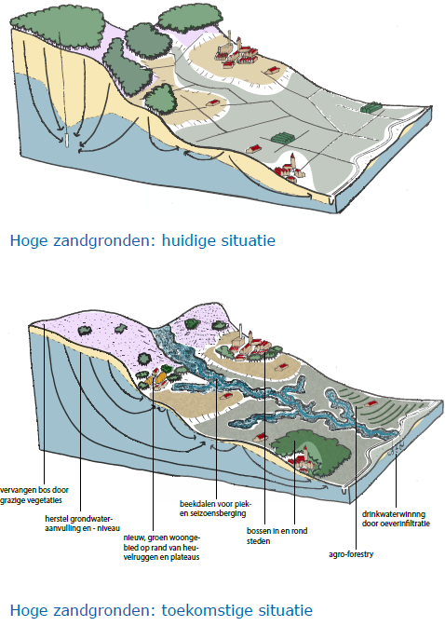
Transitie?
Bron figuur: https://www.wur.nl/nl/Dossiers/dossier/Nederland-in-2120.htm
20

Slide 21
Transitie?
Wat betekenen de resultaten van Lumbricus voor de RO (op de hoge zandgronden)
Bron figuur: https://www.wur.nl/nl/Dossiers/dossier/Nederland-in-2120.htm
21

Slide 22
Stand van zaken
Monitor Nationale Omgevingsvisie 2020:
“Het beleid voor ruimtelijke adaptatie is nog grotendeels in ontwikkeling; in hoeverre doelen worden gehaald, is dus nog niet te zeggen”.
Staat van Water (2019):
We hebben een NAS en een DP, Stresstesten, Beleidstafel droogte, pilots.
Deltaprogramma 2021:
Transitie naar actief grondwaterbeheer.
Conserveren, aanvoeren en accepteren/adapteren.
Gebiedsgerichte dialogen.
Er is beleid, maar...
22

Slide 23
Stand van zaken
Er is beleid, maar...
Padafhankelijkheid huidige waterbeheersysteem.
Veel projecten en pilots
Gefragmenteerde aanpak tot nu toe. Weinig samenhang tussen ‘waan van de dag’ en gewenste klimaat robuuste toekomst.
Aandacht voor overstromingen na 2016 en voor droogte na 2018/19.
Prioriteit op KRW 2027.
Energie en landbouw transities.
23

Slide 24
Stand van zaken
Hoe moeten we landbouw helpen om klimaat robuust te gaan ondernemen? hoe maatregelen te nemen tegen de stroom in? En welke maatregelen kunnen er worden genomen?
Er is beleid, maar...
Padafhankelijkheid huidige waterbeheersysteem.
Veel projecten en pilots
Gefragmenteerde aanpak tot nu toe. Weinig samenhang tussen ‘waan van de dag’ en gewenste klimaat robuuste toekomst.
Aandacht voor overstromingen na 2016 en voor droogte na 2018/19.
Prioriteit op KRW 2027.
Energie en landbouw transities.
24

Slide 25
Wat is een klimaatrobuust systeem en vooral: hoe komen we daar?
Conclusies
Klimaat robuust: reduceren risico’s tot een maatschappelijk en economisch aanvaardbare nivau en kansen ontwikkelen.
Padafhankelijkheid en fragmentatie zijn nog groot.
Onzekerheden:
Scenario.
Integratie van land en waterbeheer met andere beleidsvelden.
Aanpassing van land- en watersystemen op de hoge zandgronden vraagt om meer afstemming en versterking van inzet.
Bron: Deltafact Lumbricus
25

Slide 26
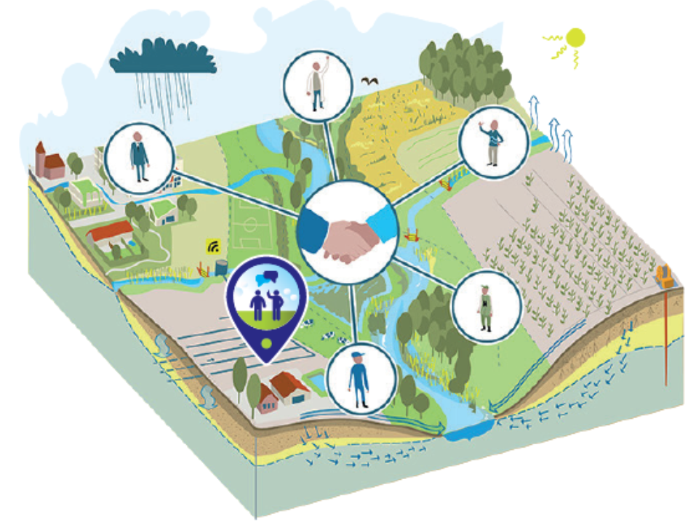
Conclusies
Hoe realiseer je samen een klimaatrobuust watersysteem?
Klimaat robuust: reduceren risico’s en kansen ontwikkelen.
Padafhankelijkheid en fragmentatie zijn nog groot.
Onzekerheden:
Scenario.
Integratie.
Aanpassen hoge zandgronden vraagt om meer afstemming en versterking van inzet.
Bron: Deltafact Lumbricus
26

